Slide 1
LA ROUTE BLEUE® DES CONTREBANDIERS DE BANYULS
MARINS-PECHEURS ET VIGNERONS
MISE EN TOURISME, COMMUNICATION PROMOTION

Slide 2
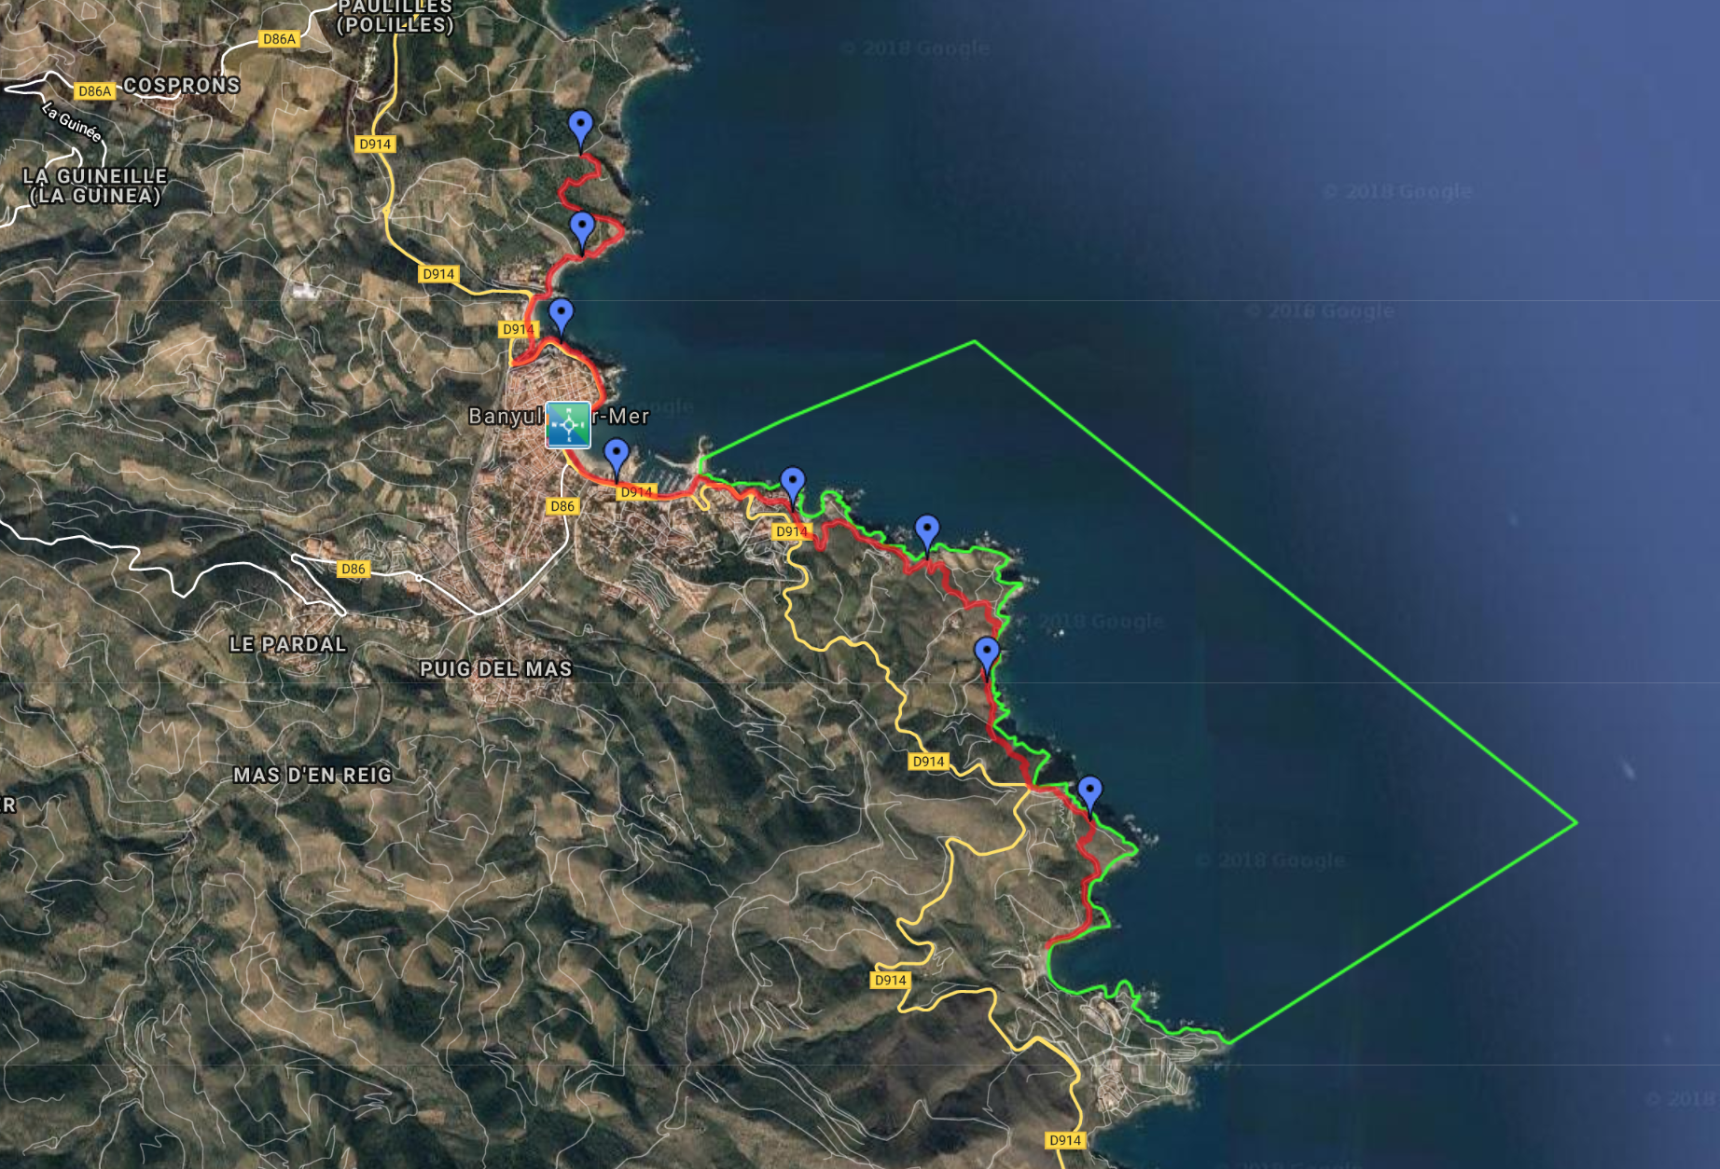
LA ROUTE BLEUE® DES CONTREBANDIERS DE BANYULS
MARINS-PECHEURS ET VIGNERONS
A TERRE

Slide 3
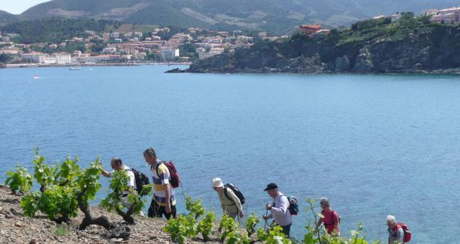
1 - MISE EN TOURISME A TERRE
ROUTE BLEUE® DES CONTREBANDIERS

Slide 4
LA ROUTE BLEUE® DES CONTREBANDIERS DE BANYULS
MARINS-PECHEURS ET VIGNERONS
POINT DE DÉPART / POINT D’ARRIVÉE & CONNECTIVITE
Point de départ
Point d’arrivé
Critères de choix des lieux de départ et d’arrivée | Possibilité de se stationner gratuitement Choisir les mêmes lieux de départ et d’arrivée Facilement identifiables et clairement signalisés Tenir compte des transports publics pour accéder au départ Services de proximité (office de tourisme, bars, supermarchés, commerces alimentaires…) Possibilité de louer des moyens de mobilité à proximité
Plan de connectivité
Informations pratiques | Distance : Durée : Difficulté : Terrain : Dénivelés : Boucle : Cible clientèle :
Communes traversées
Tracés GPS | A faire

Slide 5
LA ROUTE BLEUE® DES CONTREBANDIERS DE BANYULS
MARINS-PECHEURS ET VIGNERONS
SÉCURITÉ ET AMENAGEMENTS POUR LES PRATIQUANTS DE LA ROUTE BLEUE DES CONTREBANDIERS
La propriété des lieux traversé
La sécurité actuelle
Les manques en matière de sécurité
Les aménagements en matière de sécurité à prévoir
Aménagement en matière de pratique (hors signalétiques)
Utilisation de circuits existants

Slide 6
LA ROUTE BLEUE® DES CONTREBANDIERS DE BANYULS
MARINS-PECHEURS ET VIGNERONS
LES MOYENS DE MOBILITÉ ET LES ÉQUIPEMENTS ET SERVICES NÉCESSAIRES
Moyens de mobilité
Les lieux de rechargement publics
Les lieux de rechargement prestataires
Les lieux de stationnement
Les one-way (prise - dépose)
L’utilisation des transports collectifs

Slide 7
LA ROUTE BLEUE® DES CONTREBANDIERS DE BANYULS
MARINS-PECHEURS ET VIGNERONS
LES SITES PÔLES TOURISTIQUES SUR ET AUTOUR DE LA ROUTE BLEUE DES CONTREBANDIERS

Slide 8
LA ROUTE BLEUE® DES CONTREBANDIERS DE BANYULS
MARINS-PECHEURS ET VIGNERONS
LES SERVICES NÉCESSAIRES À LA BONNE PRATIQUE DE LA ROUTE BLEUE DES CONTREBANDIERS
Les services nécessaires à la bonne pratique existants | A définir et à référencer une fois le tracé validé Lieux de pique-nique Lieux de repos Présence de wc publics Café sur ou à proximité Restaurants sur ou à proximité Office de tourisme sur ou à proximité Zone ombragée Fontaine d’eau potable Hébergements sur ou a proximité Commerces alimentaires
Les manques en matière de services | A définir une fois le tracé validé
Les aménagements en matière de services à prévoir | A définir une fois le tracé validé
Les pôles structurants | Office de tourisme

Slide 9
LA ROUTE BLEUE® DES CONTREBANDIERS DE BANYULS
MARINS-PECHEURS ET VIGNERONS
LES THÉMATIQUES PATRIMONIALES, CULTURELLES, GASTRONOMIQUES & PAYSAGÈRES PRINCIPALES
Recensement des sites touristiques sur le tracé
Création du Comité scientifique | Création du Comité scientifique pour définir les contenus à raconter sur le thème des contrebandiers
Groupe de travail regards croisés | Sortie sur le terrain et travail en réunion du groupe de travail « regards croisés » pour définir les thématiques à raconter le long de la Route bleue. Le paysage Le patrimoine vernaculaire Les savoirs et savoir-faire La gastronomie La faune et la flore La biodiversité Les histoires locales … Rédaction des fiches de travail (description, besoin en médiation numérique, identification des moyens de valorisation adaptée…) Réalisation des contenus en photos, vidéos, dessins, commentaires audios, visite virtuelle, réalité augmentée…
Les sites lectures paysages / lieux d’interprétation où seront racontés l’histoire des contrebandiers | A référencer une fois le tracé validé

Slide 10
LA ROUTE BLEUE® DES CONTREBANDIERS DE BANYULS
MARINS-PECHEURS ET VIGNERONS
LES THÉMATIQUES PATRIMONIALES, CULTURELLES, GASTRONOMIQUES & PAYSAGÈRES SECONDAIRES
Recensement des sites touristiques / prestataires sur le tracé | A référencer une fois le tracé validé Réalisation des conventions d’engagement
Recensement des sites touristiques / prestataires à proximité du tracé | A référencer une fois le tracé validé Réalisation des conventions d’engagement
Groupe de travail regards croisés | Sortie sur le terrain et travail en réunion du groupe de travail « regards croisés » pour définir les thématiques à raconter le long de la Route bleue sur les sujets autres que la contrebande. Le paysage Le patrimoine vernaculaire Les savoirs et savoir-faire La gastronomie (vin, olive…) La faune et la flore La biodiversité Les histoires locales … Rédaction des fiches de travail (description, besoin en médiation numérique, identification des moyens de valorisation adaptée…) Réalisation des contenus en photos, vidéos, dessins, commentaires audios, visite virtuelle, réalité augmentée…
Les sites points de vue / lectures paysages / lieux d’interprétation où seront racontés les thématiques secondaires | A référencer une fois le tracé validé en lien avec les thématiques secondaires

Slide 11
LA ROUTE BLEUE® DES CONTREBANDIERS DE BANYULS
MARINS-PECHEURS ET VIGNERONS
SENSIBILISATION A L’ENVIRONNEMENT
Recensement des espaces remarquables traversés | A référencer une fois le tracé validé
Rédaction des messages de protection et de valorisation de l’environnement | A référencer une fois le tracé validé
Création des messages de sensibilisation à la protection de l’environnement | Eco-gestes du pratiquant Sur les documents print Sur les outils numériques Sur les parcours
Mise en place de la stratégie Odyssea Protect | A rédiger
Mise en place de l’outil Passeport Vert | Les 3 temps autour et pendant la pratique de la Route Bleue

Slide 12
LA ROUTE BLEUE® DES CONTREBANDIERS DE BANYULS
MARINS-PECHEURS ET VIGNERONS
LA SIGNALÉTIQUE DE PRATIQUE DE LA ROUTE BLEUE DES CONTREBANDIERS
La signalisation point de départ
La signalétique des parcours | A définir une fois le tracé validé. Aidera le pratiquant à faire la Route Bleue
La signalétique des commerces sur et autour | A définir une fois le tracé validé.
La signalétique des sites touristiques sur et autour du parcours | A définir une fois le tracé validé.
La signalétique des services sur le parcours | A définir une fois le tracé validé.
La signalisation point d’arrivée
Plan de signalétique général | Création d’un plan de signalétique
Installation de la signalétique de pratique | Demande d’autorisation des travaux d’installation (villes, département, CCACVI, VNF…) Choix du responsable institutionnel

Slide 13
LA ROUTE BLEUE® DES CONTREBANDIERS DE BANYULS
MARINS-PECHEURS ET VIGNERONS
LA SIGNALÉTIQUE DE PATRIMONIALE, CULTURELLE, ENVIRONNEMENTALE
La signalétique patrimoniale, environnementale… du parcours sous forme outils pédagogiques (adultes et enfants) | Totems Land’Art Tables de lectures paysagères Espaces de jeux pour les enfants Lieux d’observation Table d’orientation

Slide 14
LA ROUTE BLEUE® DES CONTREBANDIERS DE BANYULS
MARINS-PECHEURS ET VIGNERONS
L’IMPLICATION DES PRESTATAIRES ET DES PÔLES D’INFORMATION DE LA ROUTE BLEUE DES CONTREBANDIERS
Les prestataires loueurs de moyen de mobilité | Vélos, VTC, VTT Vélos, VTC, VTT électriques …
Les prestataires guides accompagnateurs | Charte d’engagement selon cahiers des charges Distribution des outils de communication
Les prestataires partenaires – producteurs locaux | Charte d’engagement selon cahiers des charges Distribution des outils de communication
Les prestataires partenaires – restaurants | Charte d’engagement selon cahiers des charges Distribution des outils de communication
Les prestataires partenaires – hébergeurs | Charte d’engagement selon cahiers des charges Distribution des outils de communication
Les prestataires partenaires – alimentaires | Charte d’engagement selon cahiers des charges Distribution des outils de communication
Les prestataires partenaires – bars | Charte d’engagement selon cahiers des charges Distribution des outils de communication
Les prestataires partenaires – Office de tourisme | Office de tourisme de Cerbère Office de tourisme de Collioure …
Les capitaineries | Banyuls-sur-Mer
Maison | Maison de la randonnée

Slide 15
LA ROUTE BLEUE® DES CONTREBANDIERS DE BANYULS
MARINS-PECHEURS ET VIGNERONS
OUTILS DE PRATIQUE PRINT ET NUMERIQUE DE LA ROUTE BLEUE DES CONTREBANDIERS
Documents print de pratique | Plan guide Fiche balade Chasse au trésor
Outils numériques de pratiques | Application d’itinérance patrimoniale et culturelle Audio-guide Casque numérique / réalité virtuelle et augmentée Jeu de piste / géocatching

Slide 16
LA ROUTE BLEUE® DES CONTREBANDIERS DE BANYULS
MARINS-PECHEURS ET VIGNERONS
LA PROMOTION ET LA COMMUNICATION DE LA ROUTE BLEUE DES CONTREBANDIERS
Site web
Guide
Cartographie
Office de tourisme
Maison de la randonnée
Blog
La stratégie média sur les temps forts (récolte, taille…)
Réseaux sociaux
…

Slide 17
LA ROUTE BLEUE® DES CONTREBANDIERS DE BANYULS
MARINS-PECHEURS ET VIGNERONS
LES ANIMATIONS ET ÉVÈNEMENTS DE LA ROUTE BLEUE DES CONTREBANDIERS
Course des contrebandiers

Slide 18
LA ROUTE BLEUE® DES CONTREBANDIERS DE BANYULS
MARINS-PECHEURS ET VIGNERONS
LES PRODUITS TOURISTIQUES COMMERCIALISÉS DE LA ROUTE BLEUE DES CONTREBANDIERS
Les produits touristiques
Balades gourmandes
Balades commentées
Soirées contées
…
Réalisation d’un calendrier numérique de tous les produits touristiques, animations et évènements autour de la Route Bleue des contrebandiers

